Slide 1
INTERFACCIA GRAFICA GRUPPO 3
PREPARAZIONE QUESTIONARI

Slide 2
Per realizzare un'interfaccia grafica per un questionario abbiamo deciso di utilizzare una schermata di accesso e successivamente di ottimizzare lo spazio a disposizione mettendo 6 domande in ogni schermata.
La tipologia di domande comprende tre soluzioni: scelta multipla, vero/falso, risposta aperta.

Slide 3
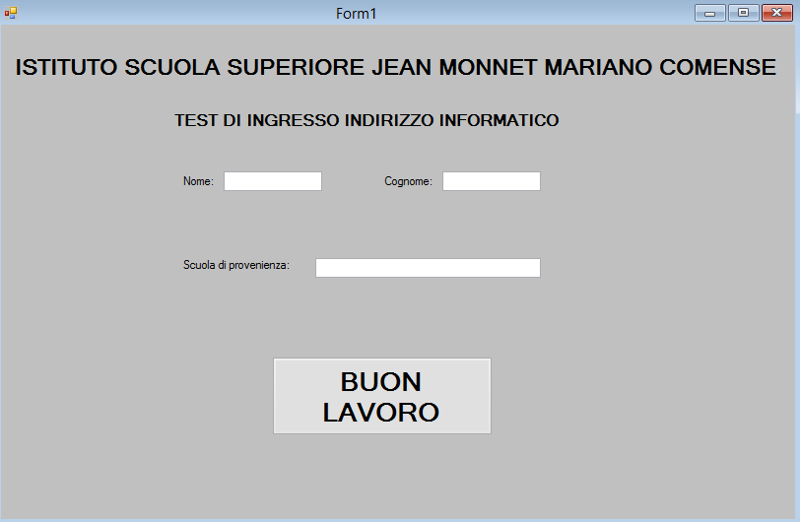

Slide 4
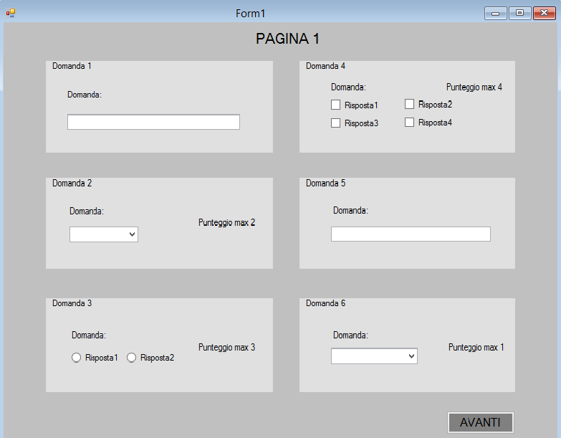

Slide 5
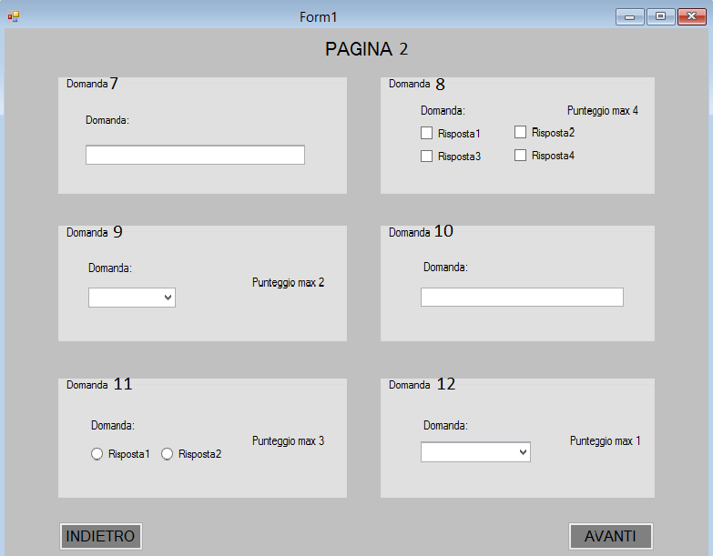

Slide 6
Durante il controllo dell'interfaccia grafica abbiamo pensato di cambiarla, poiché sarebbe potuto diventare difficile implementare del codice successivamente.
Abbiamo quindi pensato di optare per un interfaccia nella quale in ogni schermata ci fosse una sola domanda; ogni volta, cliccando il pulsante “SUCCESSIVO”, tramite un semplice trucco(visible true/false), compaiono nuove domande, nonostante la schermata resti la stessa. Anche se crea un po' di scompiglio per il programmatore, questa nuova schermata è più facile da implementare.

Slide 7
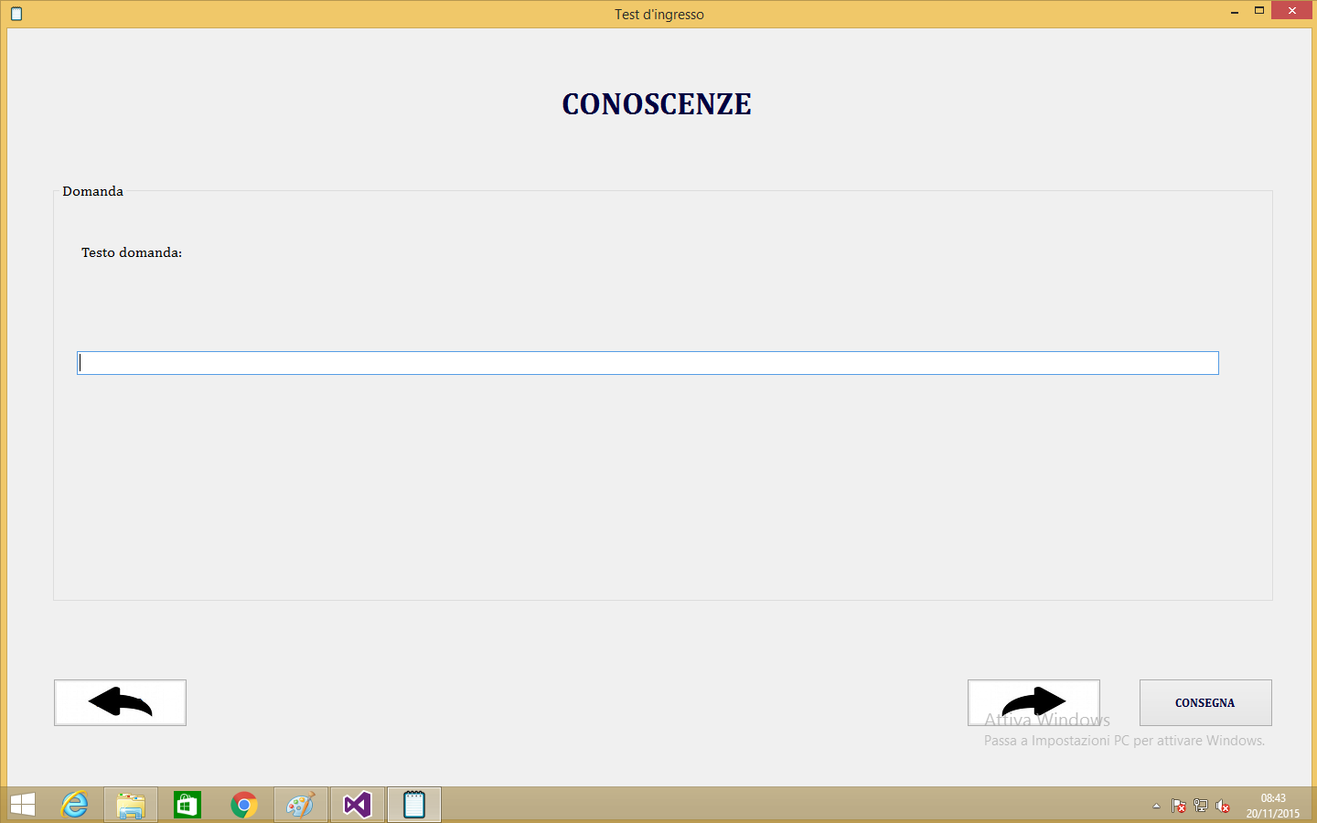

Slide 8
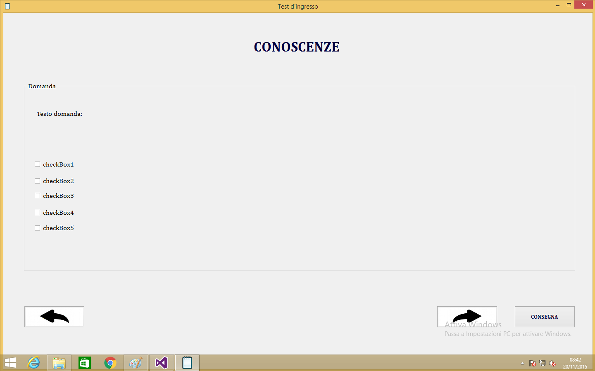

Slide 9
